Slide 1
11.1 Risico-aversgedrag en verzekeren
In het leven loop je risico’s

Slide 2
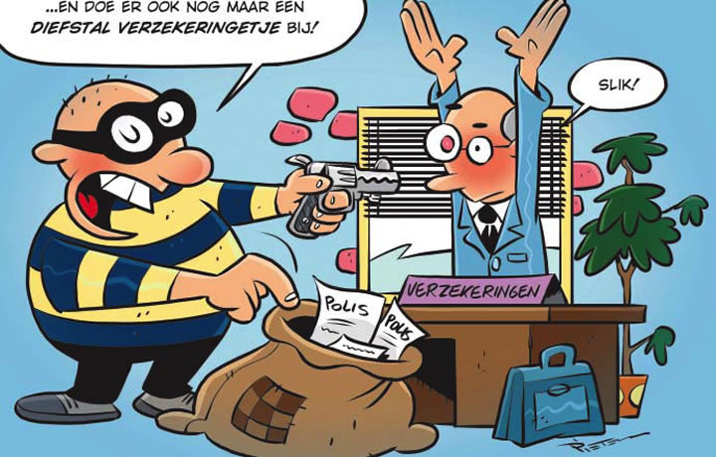
11.1 Risico-aversgedrag en verzekeren
Verzekeren van risico’s is gebaseerd op het principe van solidariteit
Premie (maandelijks)
Verzekeraar
Verzekerde
Overwegingen om te verzekeren zijn:
grootte van de kans op schade
de grootte van de schade zelf (fiets versus huis)
is het risico de premie waard
Uitkering (bij schade)
Polis = contract
Sterk → snel verzekeren
Risico-avers
Weinig → niet snel verzekeren

Slide 3
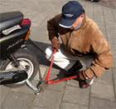
11.1 Risico-aversgedrag en verzekeren
Je hebt een scooter van € 1.000,-,
De kans dat hij gestolen wordt is % (1 op 20)
Verwachte schade:
(19 x € 0,- + 1 x € 1000,-) / 20 = € 50,-
Ofwel: Verwachte schade = kans x schade 5% van € 1000,- = € 50,-
Premie is hoger i.v.m. met andere kosten

Slide 4
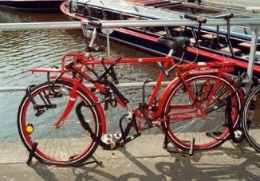
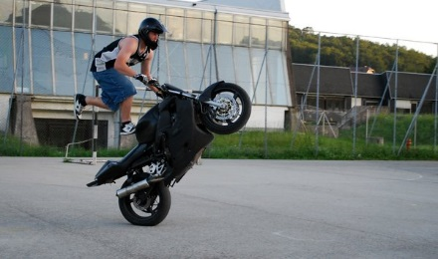
11.2 Moral hazard en averechtse selectie
Vrijwillig
Reisverz.
Fietsverz.
Rechtsbijstandv.
Bad risks drives out
Good risks (een soort Wet van Gresham)
Asymmetrische info
Averechtse selectie
(er is dan nog geen contract)
Verzekeren
Verplicht
Zorg,
WA (motorrijtuig)
Acceptatieplicht
vereveningsfonds
Probleem voor verzekeraars
Moral Hazard
Gevolg van asymmetrische info en er is dan al een contract
Voorbeelden:
Slordig omgaan met verzekerde spullen (op reis , met je auto, enz)
Ten onrechte iets declareren
Vaak naar de dokter gaan, terwijl dat niet nodig is
Moral Hazard aanpakken (waarbij de goeden moeten lijden onder de slechten)
Eigen risico
Bonus-malus regeling invoeren (premie differentiatie)
Onderverzekeringsclausule

Slide 5
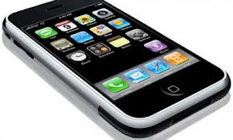
Fraude en moreel wangedrag
11.2 Moral hazard en averechtse selectie
Meer verzekeringsclaims na introductie van nieuwe iPhone
Woensdag, 27 april 2011 bron: http://www.Iphoneclub.Nl (bewerkt)
Morgen gaat de nieuwe iphone 4 in de verkoop. De introductie van zo’n nieuwe smartphone blijkt een strop voor verzekeraars. Veel mensen melden namelijk ‘opeens’ een kapotte of zoekgeraakte smartphone, zo heeft het centrum voor verzekeringsstatistiek (CVS) vastgesteld. De verzekeraars vermoeden daarom een oorzakelijk verband. “Wie de nieuwste versie wil, zou kunnen denken: ik meld een defect, verlies of beschadiging, in de hoop zo de financiering van de nieuwe smartphone of ipad te regelen”, zegt de organisatie.
Het aantal claims ligt normaal tussen de 15.000 en 20.000 per jaar. Maar bij de introductie van de iphone 4 in juni vorig jaar kwamen er 35.000 meldingen binnen.

Slide 6
11.2 Moral hazard en averechtse selectie
(Verplichte) solidariteit – Averechtse selectie
Niet iedereen heeft dezelfde kans op schade
Verzekeren = spreiden van individuele risico
 | Premie per jaar | Uitbetaling bij diefstal | Mogelijke schade | Individuele kans op schade | Individueel risico | Premie – individueel risico
Piet |  | € 1000 | € 1000 | 6% | € 60
Cees |  | € 1000 | € 1000 | 15% | € 150
Jenny |  | € 1000 | € 1000 | 12% | € 120
Mariska |  | € 1000 | € 1000 | 7% | € 70
GEMIDDELD |  | € 1000 | € 1000 | 10% | € 100

Slide 7
(Verplichte) solidariteit – Averechtse selectie
11.2 Moral hazard en averechtse selectie
Verzekeren = spreiden van individuele risico
Meestal kiest de verzekeraar voor één premiepercentage
Gebaseerd op gemiddeld risico, kosten en winstopslag
 | Premie per jaar | Uitbetaling bij diefstal | Mogelijke schade | Individuele kans op schade | Individueel risico | individueel risico - premie
Piet |  | € 1000 | € 1000 | 6% | € 60
Cees |  | € 1000 | € 1000 | 15% | € 150
Jenny |  | € 1000 | € 1000 | 12% | € 120
Mariska |  | € 1000 | € 1000 | 7% | € 70
GEMIDDELD |  | € 1000 | € 1000 | 10% | € 100

Slide 8
11.2 Moral hazard en averechtse selectie
(Verplichte) solidariteit – Averechtse selectie
Verzekeren = spreiden van individuele risico
Meestal kiest verzekering voor één premiepercentage
Gebaseerd op gemiddeld risico, kosten en winstopslag
 | Premie per jaar | Uitbetaling bij diefstal | Mogelijke schade | Individuele kans op schade | Individueel risico | Individueel risico - premie
Piet | 12% | € 1000 | € 1000 | 6% | € 60 | - € 60
Cees | 12% | € 1000 | € 1000 | 15% | € 150 | € 30
Jenny | 12% | € 1000 | € 1000 | 12% | € 120 | € 0
Mariska | 12% | € 1000 | € 1000 | 7% | € 70 | - € 50
GEMIDDELD | 12% | € 1000 | € 1000 | 10% | € 100

Slide 9
Wie verzekert zich nu?
11.2 Moral hazard en averechtse selectie
Cees zal zich verzekeren: premie < individueel risico
Aangezien de meeste mensen risicoavers zijn,
Zal Jenny zich ook wel verzekeren
Maar Piet en Mariska ????
 | Premie per jaar | Uitbetaling bij diefstal | Mogelijke schade | Individuele kans op schade | Individueel risico | Individueel risico - premie
Piet | 12% | € 1000 | € 1000 | 6% | € 60 | - € 60
Cees | 12% | € 1000 | € 1000 | 15% | € 150 | € 30
Jenny | 12% | € 1000 | € 1000 | 12% | € 120 | € 0
Mariska | 12% | € 1000 | € 1000 | 7% | € 70 | - € 50
GEMIDDELD | 12% | € 1000 | € 1000 | 10% | € 100

Slide 10
Slechte risico’s verdrijven de goede
11.2 Moral hazard en averechtse selectie
Als Piet zich niet verzekert…
Stijgt het gemiddelde risico
De verzekering zal waarschijnlijk de premie verhogen…
Waarna ook Mariska waarschijnlijk haar verzekering zal opzeggen
En de verzekering alleen de slechte risico’s over houdt: AVERECHTSE SELECTIE
Dit werkt verdere averechtse selectie in de hand!
 | Premie per jaar | Uitbetaling bij diefstal | Mogelijke schade | Individuele kans op schade | Individueel risico | Premie – individueel risico
Piet | 12% | € 1000 | € 1000 | 6% | € 60 | - € 60
Cees | 12% | € 1000 | € 1000 | 15% | € 150 | € 30
Jenny | 12% | € 1000 | € 1000 | 12% | € 120 | € 0
Mariska | 12% | € 1000 | € 1000 | 7% | € 70 | - € 50
GEMIDDELD | 12% | € 1000 | € 1000 | 10% | € 100
 | Premie per jaar | Uitbetaling bij diefstal | Mogelijke schade | Individuele kans op schade | Individueel risico | Premie – individueel risico
Piet
Cees | 12% | € 1000 | € 1000 | 15% | € 150 | € 30
Jenny | 12% | € 1000 | € 1000 | 12% | € 120 | € 0
Mariska | 12% | € 1000 | € 1000 | 7% | € 70 | - € 50
GEMIDDELD | 12% | € 1000 | € 1000 | 10% | € 100
 | Premie per jaar | Uitbetaling bij diefstal | Mogelijke schade | Individuele kans op schade | Individueel risico | Individueel risico - premie
Piet
Cees | 12% | € 1000 | € 1000 | 15% | € 150 | € 30
Jenny | 12% | € 1000 | € 1000 | 12% | € 120 | € 0
Mariska | 12% | € 1000 | € 1000 | 7% | € 70 | - € 50
GEMIDDELD | 12% | € 1000 | € 1000 | 11,3% | € 113

Slide 11
Oplossingen
11.2 Moral hazard en averechtse selectie
Verplicht verzekeren (denk aan basisverzekering ziektekosten = verplicht solidair)
Vrijwillig eigen risico
De verzekerde geeft nu ‘informatie’ over zijn lagere risico aan de verzekeringsmaatschappij (in ruil voor lagere premie)
Bonus-malus regeling: premiedifferentiatie: Hoe vaker je schade maakt, hoe hoger de premie. Goede risico’s hoeven nu niet op te draaien voor de slechte risico’s

